Slide 1
Liverpool
PLAN
Herramienta de trabajo Jira
Febrero 2024

Slide 2






El seguimiento dentro de Jira está catalogado dependiendo de la naturaleza del requerimiento o incidencia técnica
Seguimiento de proyecto PLAN -Jira-
Descripción
Proyectos en Jira
Requerimientos (CRs) - Historia -
Desarrollo planeado
Descripción
Dentro de cada épica puedes encontrar:
Enhancement
Alcance adicional (Normalmente identificado derivado de un bug o liberación de requerimiento)
Descripción
Épica
Conjunto de trabajo dividido en tareas específicas
Descripción
Test/Bug
Pruebas e incidencias detectadas

Slide 3
Panorama actual del proyecto en JIra
¿Qué se tiene actualmente cargo en Jira?
01. ¿Qué se tiene actualmente cargado en jira para Portal de Citas?
R: Hoy en día 07/05/24 Se tiene tienen cargadas 172 Historias de usuario (ERFs) y 421 (CP’s)
02. ¿A que módulos pertenecen las Historias de usuario (ERFs) cargadas en jira?
R: Estas ERFs pertenecen a los 24 módulos existentes para Portal de Citas R1 y R2
03. ¿A que matrices pertenecen los CP’s cargados en Jira?
R: Actualmente se tienen cargadas las siguientes matrices de pruebas en Jira::
Login
Performance y conexión
Gestión de catálogos
Gestión de correos
Centros
Roles
Parámetros de sistema

Slide 4
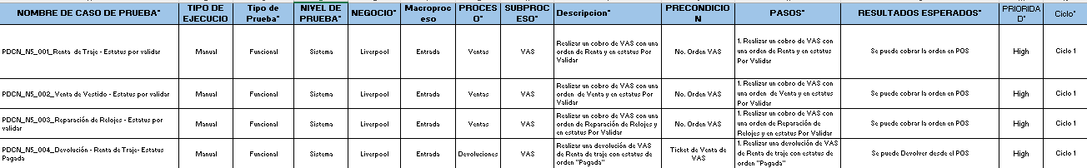
Matriz de prueba homologada
Matriz de prueba homologada
01. ¿Qué es la MPA homologada?
R: Es el artefacto creado por el equipo QA que ayuda a realizar cargas masivas de los CP’s a la herramienta Jira
02. ¿Por qué es importante homologar la matriz de prueba?
R: Es importante porque ayuda a reducir tiempo al momento de crear todos los issues de manera masiva en la herramienta Jira. Además de contener los campos necesarios para alimentar a las métricas existentes para el proyecto.
EJEMPLO DE MATRIZ HOMOLOGADA:

Slide 5

El seguimiento de los enhancements y requerimientos/historias llevará el mismo flujo y es muy importante su seguimiento puntual
¿Cómo dar seguimiento a un Requerimiento? (Change Requests y Enhancements)
Identificación de requerimiento
Backlog
In progress
Ccoe Testing
QA Testing
Ready for production
Done
Descripción
Requerimiento levantado
Seguimiento de subtareas
En pruebas por el equipo Ccoe
En pruebas por equipo funcional
Gestión y pase a productivo de objetos
- Definición funcional completa (ERF) y aprobada
- Documentación de
ERF, ERT y entrega de desarrollo - Evidencia de pruebas unitarias en subtarea
- Casos de prueba creados, ejecutados y enlazados a la historia - Evidencia de casos validados
- Casos de prueba creados, ejecutados y enlazados a la historia - Evidencia de casos validados y VoBo
- Evidencia de solución lista en productivo
Requerimientos para pasar a siguiente estatus
¿Quién cambia de estatus y asigna al siguiente responsable?
Funcional
Técnico
CCOE
Funcional
Técnico
Si se encuentra un error, es necesario abrir un BUG y ligarlo al requerimiento (y mantener el estatus y la asignación al tester)
*Únicamente líder administrador puede crear Historias/Requerimientos

Slide 6
La subtareas deberán llevar un flujo que permita a todos los involucrados conocer el avance y solución detallada de cada una
¿Cómo dar seguimiento a una subtarea?
Identificación de requerimiento padre
Las subtareas son actividades necesarias para poder completar un nuevo requerimiento…
To do
In Progress
Done
Puntos a considerar de las subtareas
Descripción
Creación de subtarea
En diseño de definición técnica
Subtarea finalizada
1
La creación de las tareas es responsabilidad de Líder Técnico y Técnicos
Titulo Asignación de responsable Vinculación a ERF
- Evidencia de solución.
NA
2
Anexar los entregables a la subtarea correspondiente
Requerimientos para pasar a siguiente estatus
Para poder avanzar las historias es necesario haber completado todas las subtareas
¿Quién cambia de estatus y asigna al siguiente responsable?
Líder Técnico
Técnico
Líder Técnico
El responsable de la subtarea debe de gestionar las actividades necesarias para avanzar en el flujo

Slide 7
Los CP’s deberán llevar un flujo que permita a todos los involucrados conocer el avance a lo largo de su ejecución.
¿Cómo dar seguimiento a un caso de prueba? (CP)
NA
¿Puntos a considerar en los CP?
Validar
Funcional/Líder Funcional
1
Estas tareas son responsabilidad de los Tester funcionales
Funcional
Funcional/Líder Funcional
Funcional
2
Identificación de caso de prueba
Por hacer
En progreso
Fallado
Exitoso
Para llegar al estado fallado o exitoso es necesario colocar evidencia de la ejecución.
Funcional
Funcional
Funcional
3
Funcional
Un CP se considera bloqueado cuando es imposible realizar la prueba
Funcional
4
Un CP se considera que NA cuando tiene un duplicado o es de otro Release
Bloqueado
4
Un CP puede cambiar a Validar cuando la corrección entra en el mismo ciclo
Si se encuentra una incidencia que no representa exactamente el mismo escenario, se debe abrir un bug nuevo

Slide 8
La solución de incidencias deberá llevar un flujo que permita a todos los involucrados conocer el avance y solución detallada de cada una
¿Cómo dar seguimiento a una incidencia? (Bug)
On Hold
Evidencia de la incidencia
¿Cómo transformar un bug en enhancement?
Identificación de requerimiento
Reopened
Después de confirmar que el bug es más bien un requerimiento adicional, los pasos son:
Técnico
Funcional
Funcional
1
Acordar con técnico el cierre de bug
New
Analysis
In progress
Resolved
Closed
…convertir a Enhancement si aplica…
2
Cerrar bug
Descripción
Incidencia levantada
Incidencia en análisis
Incidencia en atención
Incidencia corregida, para proceso de validación
Incidencia resuelta
3
Duplicar bug
- Documentación completa con evidencia específica
- Comentarios en el bug del análisis realizado por parte del técnico.
- Documentación de solución
- Documentación de evidencia de pruebas
Requerimientos para pasar a siguiente estatus
4
Convertir bug duplicado en enhancement
¿Quién cambia de estatus y asigna al siguiente responsable?
Líder técnico
Técnico
Técnico
Técnico
/Funcional
Funcional
4
Manejar el nuevo enhancement con el flujo correspondiente (Comenzando por estatus To Do)
Si se encuentra una incidencia que no representa exactamente el mismo escenario, se debe abrir un bug nuevo

Slide 9





Una vez atacada la incidencia, se debe indicar el tipo de resolution que se llevó a cabo para poder cerrar la incidencia o requerimiento
¿Qué resolution seleccionar?
¿Cuándo se aplica cada una?
Fixed - Development
Se generó un desarrollo como solución
Fixed - Config
Se modificó la configuración del sistema
Fixed - Infrastructure
Se realizaron modificaciones o adiciones a la infraestructura
Resolutions
Duplicado
El bug o requerimiento ya está solicitado
No reproducible
Réplica del escenario no posible
Not an issue
No es una incidencia (puede ser regla de negocio, etc)

Slide 10
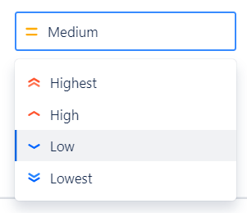
Para atacar todos los frentes de trabajo, indicar la prioridad y severidad correcta es crítico para asignar fechas y recursos dedicados
¿Cómo asignar correctamente Prioridades y Severidades?
Prioridades
Severidades
Detalle
Negocio
Impacto
Equipo Proyecto
Highest
+
Alto riesgo para el servicio a clientes
Blocker
Posible afectación en el servicio al cliente
High
Medium
Low
No compromete servicio o continuidad
Minor
Lowest
-
Afectaciones menores como usabilidad o retrabajo

Slide 11

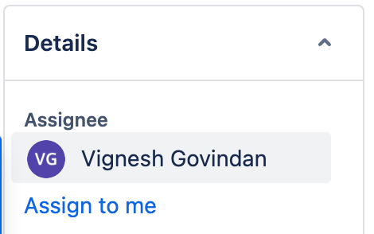
Las FAQ permitirán ser un filtro para la atención de dudas y comentarios del equipo de trabajo y de gestión del proyecto
Frequently asked questions - FAQ
01. ¿Cómo creo un incidente en JIRA?
R: Puedes crear diferentes incidentes en la parte superior al presionar el botón →
02. ¿Por qué no puedo mover de estatus un incidente?
R: Algunos estatus están restringidos por el tipo de usuario que tienes (Funcional o Técnico).
Te puedes apoyar de tu contraparte para mover el estatus a la etapa correcta.
03. ¿Como cambio el asignado o como le mando el ticket a otra persona?
R: Dentro del incidente puedes seleccionar en el campo “Responsable” / “Assignee” y modificarlo.

Slide 12
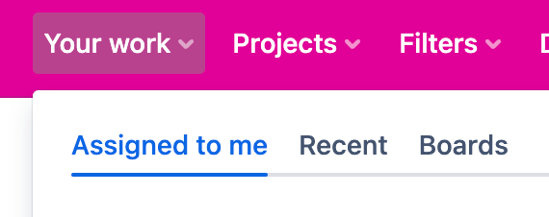
Las FAQ permitirán ser un filtro para la atención de dudas y comentarios del equipo de trabajo y de gestión del proyecto
Frequently asked questions - FAQ
04. ¿Cómo veo las incidencias que tengo asignadas?
R: En la parte superior del sistema está el submenú “Your work” → “Assigned to me”
05. ¿Qué hago si detecto un error en el requerimiento o enhancement?
R: Si se encuentra un error, es necesario abrir un BUG y ligarlo al requerimiento (el requerimiento se mantiene igual). El error tendrá su seguimiento en su propio ticket.
06. ¿A quién puedo acudir si tengo una pregunta?
R: Te puedes acercar con los PMO (Juan Erick Hernández y JIRA - Mónica Orozco

